Slide 1



t
5天可视化分析实战营（4）
实战业务项目实操（下）

Slide 2
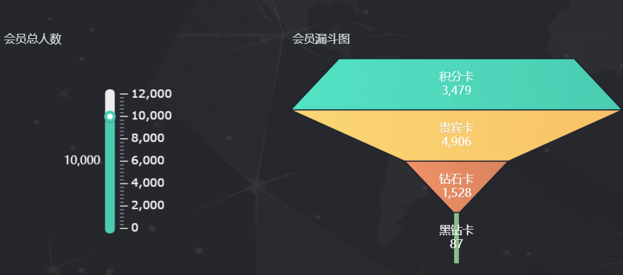
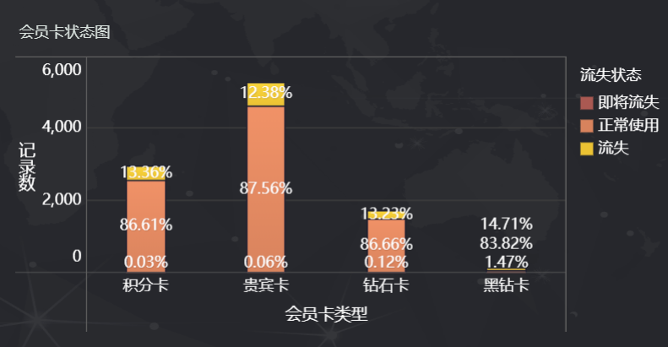
会员监控效果图
分析过程：
统计有效会员总人数
统计不同等级会员人数分布情况
统计会员流失情况
结论：
1.A商场当前有效会员总数为41869；
2.会员漏斗结构不合理，贵宾卡人数多于积分卡人数，为前期快速扩张导致，后期需要控制积分卡升级比率，保障会员卡的价值性；
3.各个等级的会员用户流失普遍高于行业平均水平的10%（非真实，根据本案例数据的同比假设值），应开展会员维护计划

Slide 3
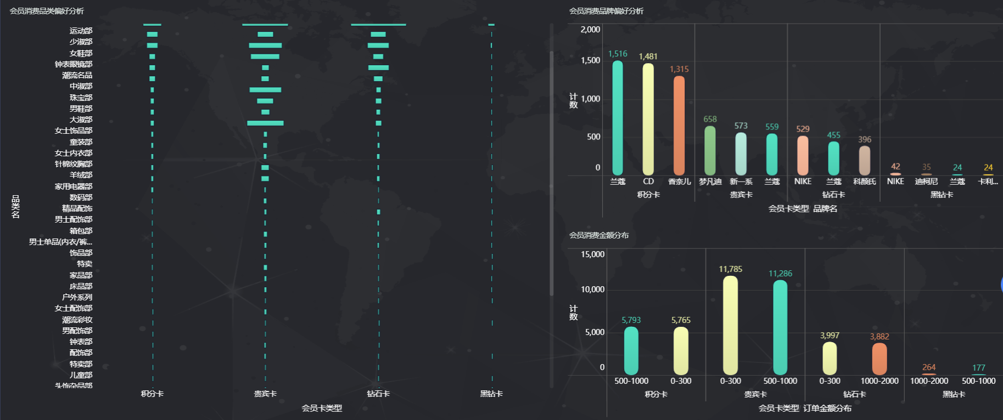
会员消费偏好分析效果图
分析过程：
分析不同等级会员的消费品类偏好
分析不同等级会员的消费品牌偏好
分析不同等级会员的消费金额分布区间
结论：
1. 根据不同会员的消费偏好，定向推送活动信息。比如针对积分卡用户重点以化妆品类中的兰蔻、香奈儿等品牌作为大促活动的主推点；
2.积分卡和贵宾卡会员的消费区间主要落在0-300和500-1000的区间，建议每期大促可针对该二类会员定向推送300-xx元和500-xx元的满减优惠券；钻石卡会员建议大促推送300元和2000元的满减优惠券；黑钻卡会员建议大促推送1000元和2000元的满减优惠券；

Slide 4

本次实战注意点
因数据敏感和隐私，本案例数据进行了大篇幅的删除和修改，因此可分析情况有限，也仅能对最近3个月有消费记录的会员数据进行分析示范，但分析思路需要重点学习。
在实际工作分析中，时间周期应适当放长远对比，获取会员数据也应尽可能完整，同时季节性、商品、节假日等因素都有可能影响到用户行为，需要深入用户场景进行研究。
因时间和学习基础不一，未进行深层次、高难度的分析。实际会员消费习惯分析方面仍可深挖，结合年龄、性别等更多因素进行分析。

Slide 5

产出商业决策
开展了会员管理系列计划。为极高价值的重要用户安排了专人服务计划，对新会员制定了智能优惠券发放策略，持续培养……
打通线上线下的数据，将用户数据和用户微信进行绑定，扩大用户消息触达的渠道，实现了优惠券的高效发放以及活动信息的精准触达。
将会员管理的模式固化下来，制作了长期的会员数据看板，进一步地辅助商场营运。

Slide 6
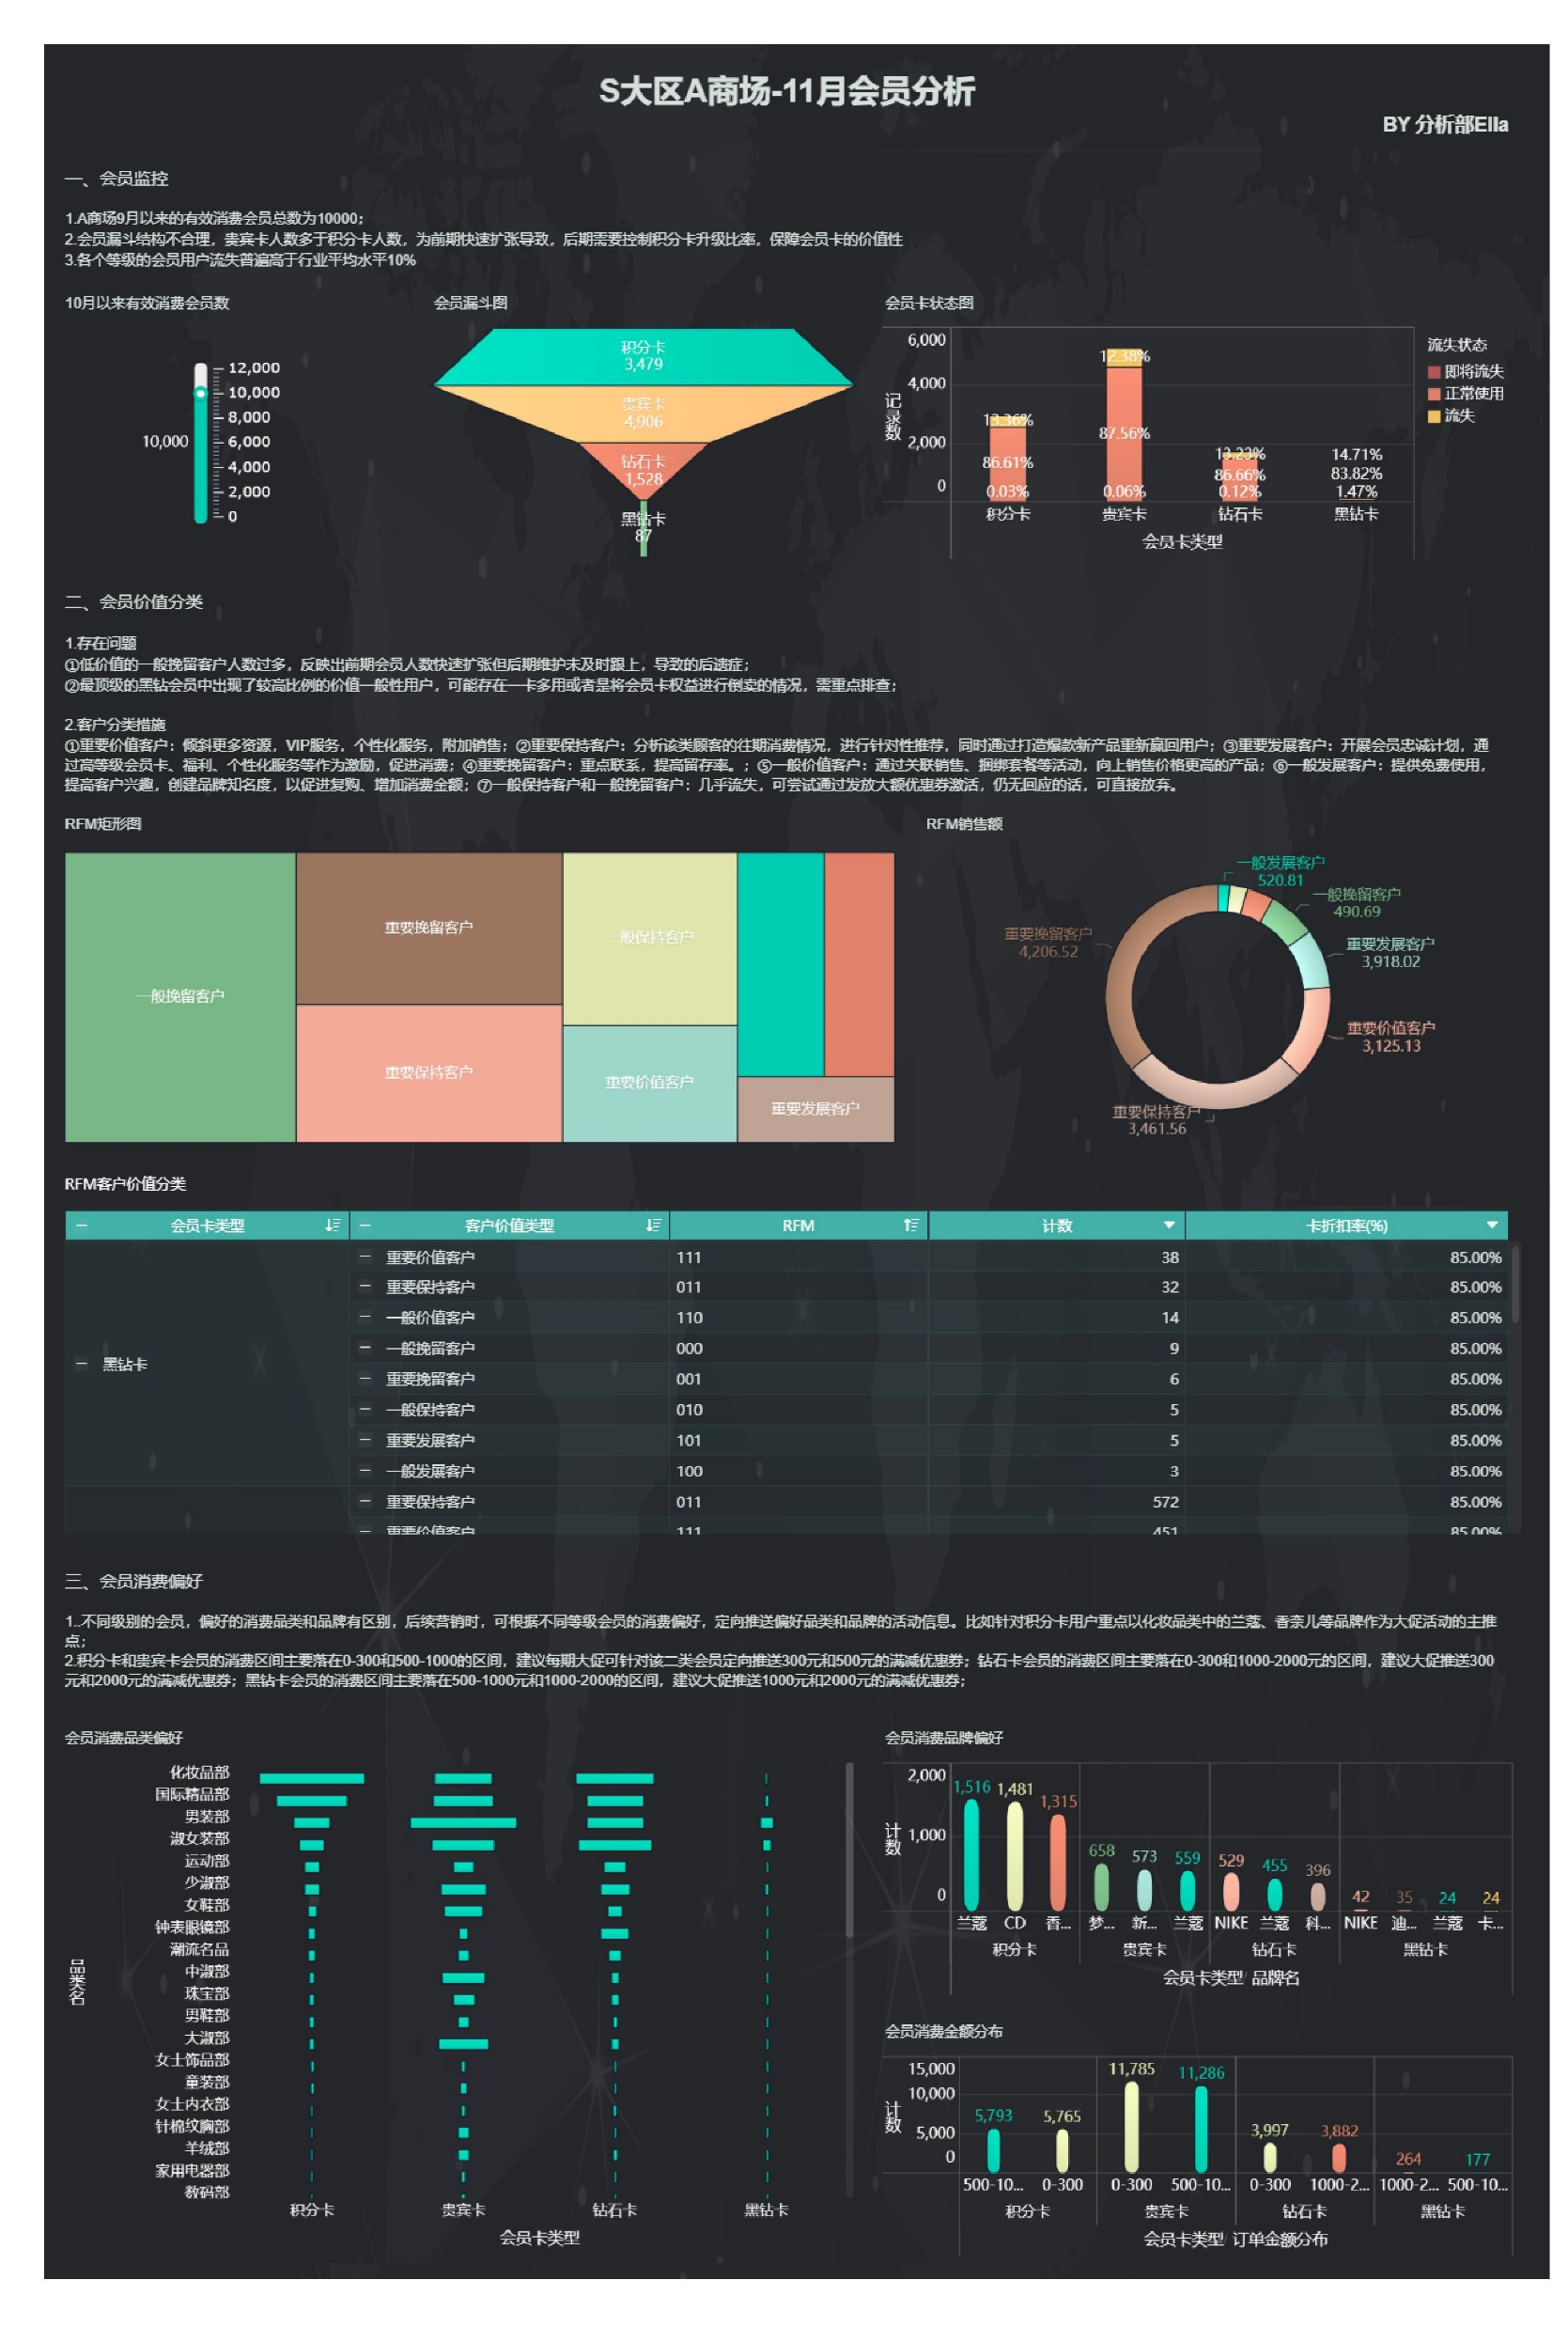
作业
1.正式课后作业（必做）
制作出右侧会员分析报告。要求分析内容统一，模板、配色不限。
2.附加题（可自由发挥，不做要求）
根据资料包中提供的附加，对商场营运优化过后的数据进行复盘分析。

Slide 7
t
感谢观看！

